Slide 1
Tahiujakjuami Nanuit Munagitjutighaitnik Aullatjutait - Sanikiluaq, Nunavut
Pitjutauyut
Nunavumi Angutighalikiyiita Katimayiit Nalaktaovlotik Katimatjutait
Nunavumi Nanuit Munagitjutighaitnik Paknaiyaotighait
Sanikiluaq Anguniaktiit & Nanigiaktoktiit

Slide 2
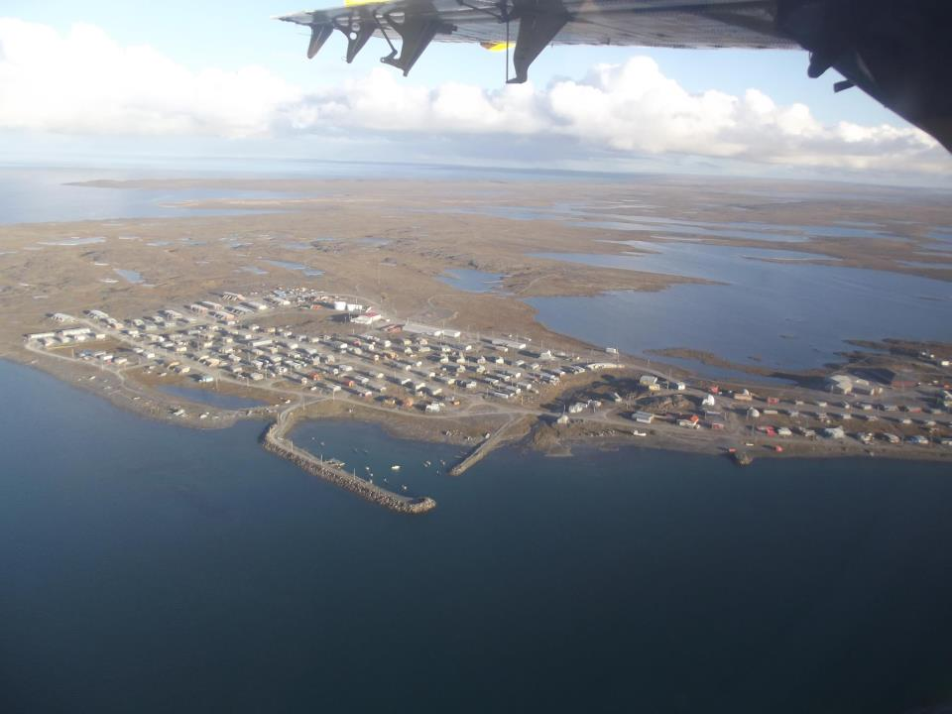
Tahiuyakjuami Nanuit Munagitjutighaitnik Aullatjuthait Nunavumi
Sanikiluaq, Nunavut
Ublumi innugiakningit 882 (2016)
Ukkua nunaliit atokpaghaktot attataghakakhotik nanukhioknikmik 40-nik okionik avatkutogit
Tatva 2005-min, nunaliitni atokpaliktot Angekutimik ihoaktonik attataghakhotik nanukhiokutighanik anguhatloit aknatloitlo nahaotait monagivlugit

Slide 3
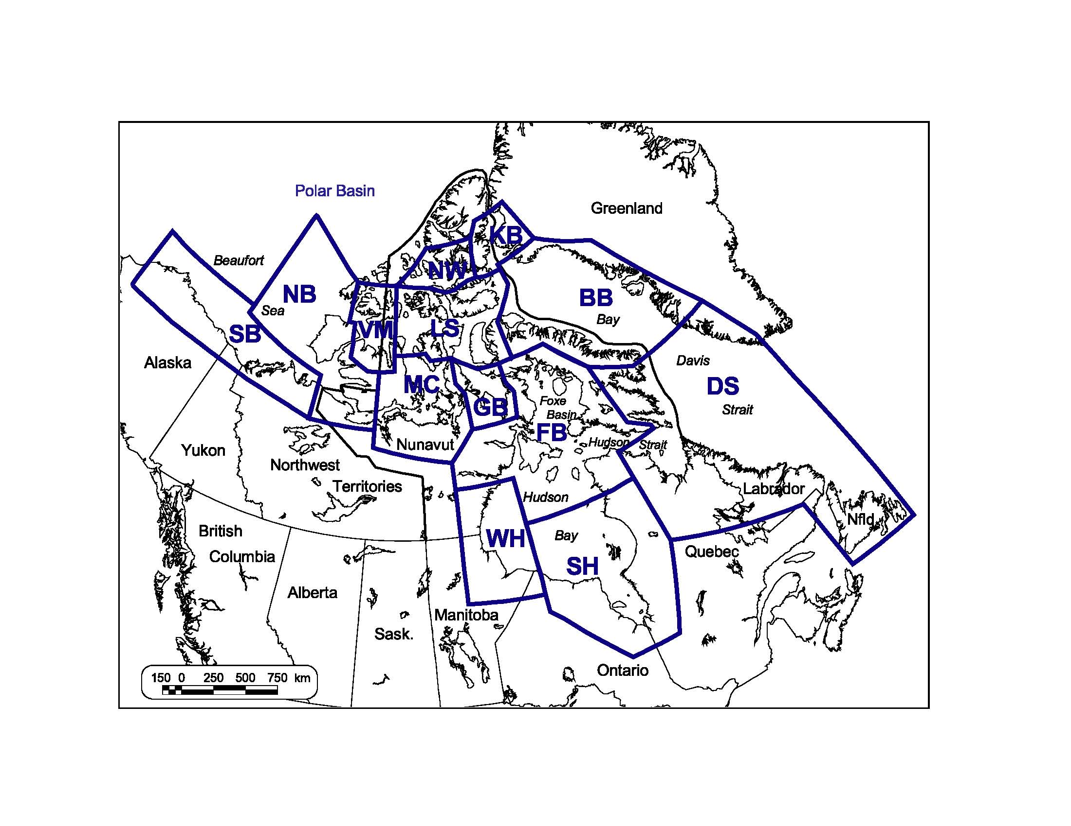
Tahiuyakjuami Nanuit Munagitjutighaitnik Aullatjutait Nunavumi
Tatvanganin 2005-min, Sanikiluaq atokpaliktot attataghakakhotik nanukhiokutighanik.
Una aullatjutat Angekutaohimayok (MOU) attiliokhimayat Sanikiluaq-miut ukkualo Nunavut Kavamatkut.
Ukkua nunaliitni malikavagaat una attatakhakakhotik nanughiokutat 11-nik okionik naatogit. Una pitjutaoyok monagitjutaovloni nanuit amigaitilangitnik tatvalo angoniakutaoyonik.

Slide 4
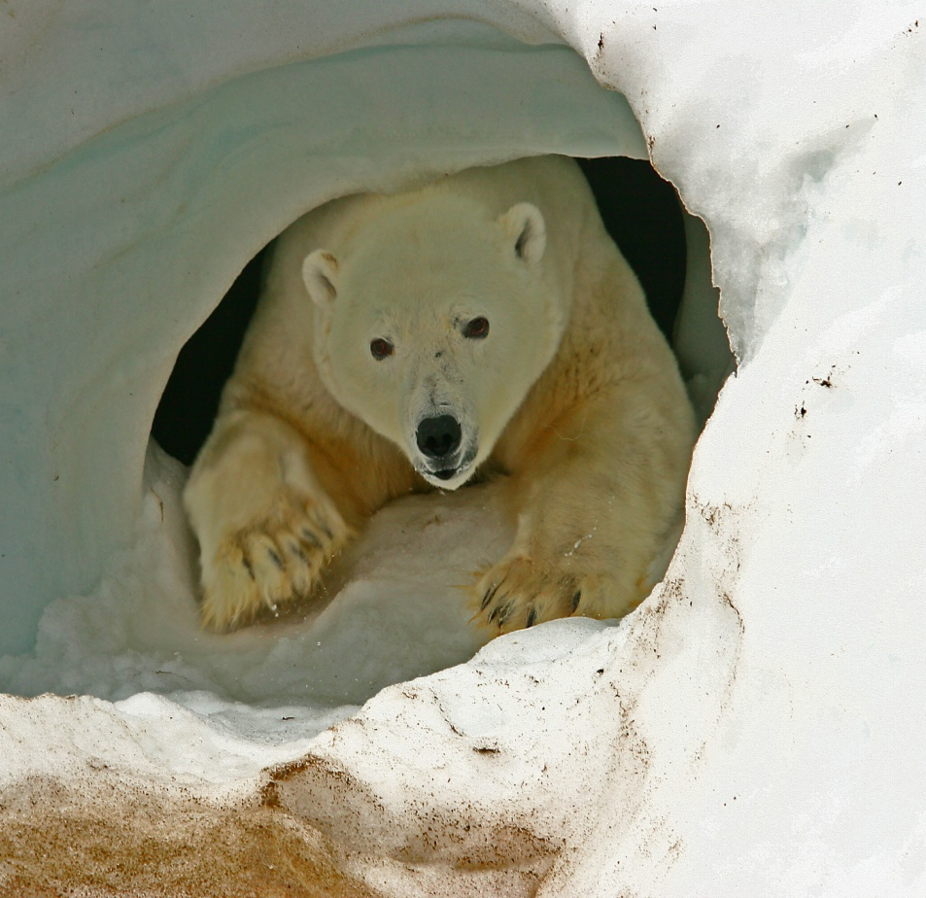
Tahiuyakjuami Nanuit Munagitjutighaitnik Aullatjutait Nunavumi
Hamna aullatjutat pitailitjutaongmiyok angoniaktailivlogit hapkua migaiyagiit, aknakloiut nanuit appitanitonik, uvalunin migaiyaoyonik.
Kihiani, illiitkohiktotaovlotik, una migaiyak angoniaktaoyungnaktok piyaoyomakpat toghioktikaklotik Nunavut Kavamatkunit.
Naliaknik angohatlokmik aknalokmik nanugomakpata una aolatjutat atoklugo ataohikmik aknalokmik nanugonaktot kihiani malgoknik angohatloknik nanughimagomik.
Ukkua nunaliitni malikatiaktat una aolatjutaoyok tatvalo ihomalotikangitot haffuma mighagot.

Slide 5
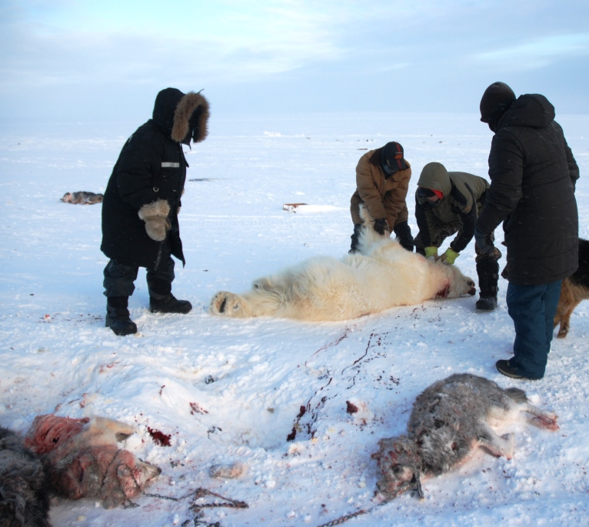
Tahiuyakjuami Nanuit Munagitjutighaitnik Aullatjutait Nunavumi
Tamna aullatjutat atoklugo, tamaita Inuit Nunavumi piyonaotikaktot monaginahoaklugit inuyut tatvalu nanminikutitik.

Slide 6
Ikkayotaoyok Angoniakutighaita Monagitjutaitnun
KANGA ANGONIAKVIAT | KITTIHIMAYOT PIYONAKTAT ANGOTIGHAT(TAH) | NANUIT ANGOYAOHIMAYOT
2005/2006 | 25 (17 Angotit: 8 aknatloit) | 25 (16 Angotit: 9 aknatloit)
2006/2007 | 25 (17 Angotit: 8 aknatloit) | 25 (17 Angotit: 8 aknatloit)
2007/2008 | 25 (17 Angotit: 8 aknatloit) | 25 (18 Angotit: 7 aknatloit)
2008/2009 | 25 (17 Angotit: 8 aknatloit) | 26 (18 Angotit: 8 aknatloit)
2009/2010 | 25 (17 Angotit: 8 aknatloit) | 25 (17 Angotit: 8 aknatloit)
2010/2011 | 25 (17 Angotit: 8 aknatloit) | 30 (21 Angotit: 9 aknatloit)
2011/2012 | 25 (17 Angotit: 8 aknatloit) | 25 (17 Angotit: 8 aknatloit)
2012/2013 | 25 (17 Angotit: 8 aknatloit) | 26 (22 Angotit: 4 aknatloit)
2013/2014 | 25 (17 Angotit: 8 aknatloit) | 27 (17 Angotit: 10 aknatloit)
2014/2015 | 25 (17 Angorir: 8 aknatloit) | 20 (14 Angotit: 6 aknatloit)
2015/2016 | 25 (17 Angotit: 8 aknatloit) | 20 (14 Angotit: 6 aknatloit)
2016/2017 | 25 (17 Angotit: 8 aknatloit) | 20 (13 Angotit: 7 aknatloit)
Kittitlugit | 300 (204 Angotit: 96 aknatloit) | 294 (204 Angotit: 90 aknatloit)
Tatvuna atoktitlugo, ukkua nunaliit nanukataghimayot malikavlugo hamna kittihimayot piyonaktat angotighat attataghakaghotik tatvalo nanukataktot 2:1 nahaotait angohatloit aknaloknik malikavlogit.
Ilangitni okioni, ukkua nunaliit atokataghimayot attataghanik atoghimaitonik kingoani okioni malikavlugo una ihoaghaktaohimayok attataghanik maligaoyok.
tatvanganin 2014-min, ukkua nunaliit pitiaghugo atokataktat una angekutaoyok

Slide 7
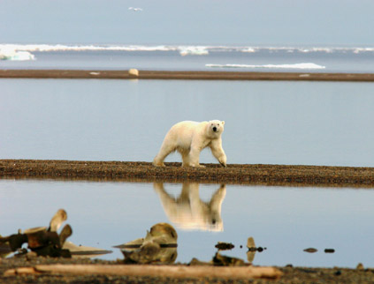
Tahiuyakjuami Nanuit Munagitjutighaitnik Aullatjutait Nunavumi
Sanikiluaq HTO-kut tughiktutikaktot atoghimangitamingnik attataghanik okioni kangighimanuni.
Hamna illaliotihimayok atoinagiakaktonik attataghanik ihoaghitihimayoni aolatjutini.
Ukkua nunaliit Sanikiluaq-mi nakoatot atokataghimaliktat hamna aolatjutaoyok.

Slide 8
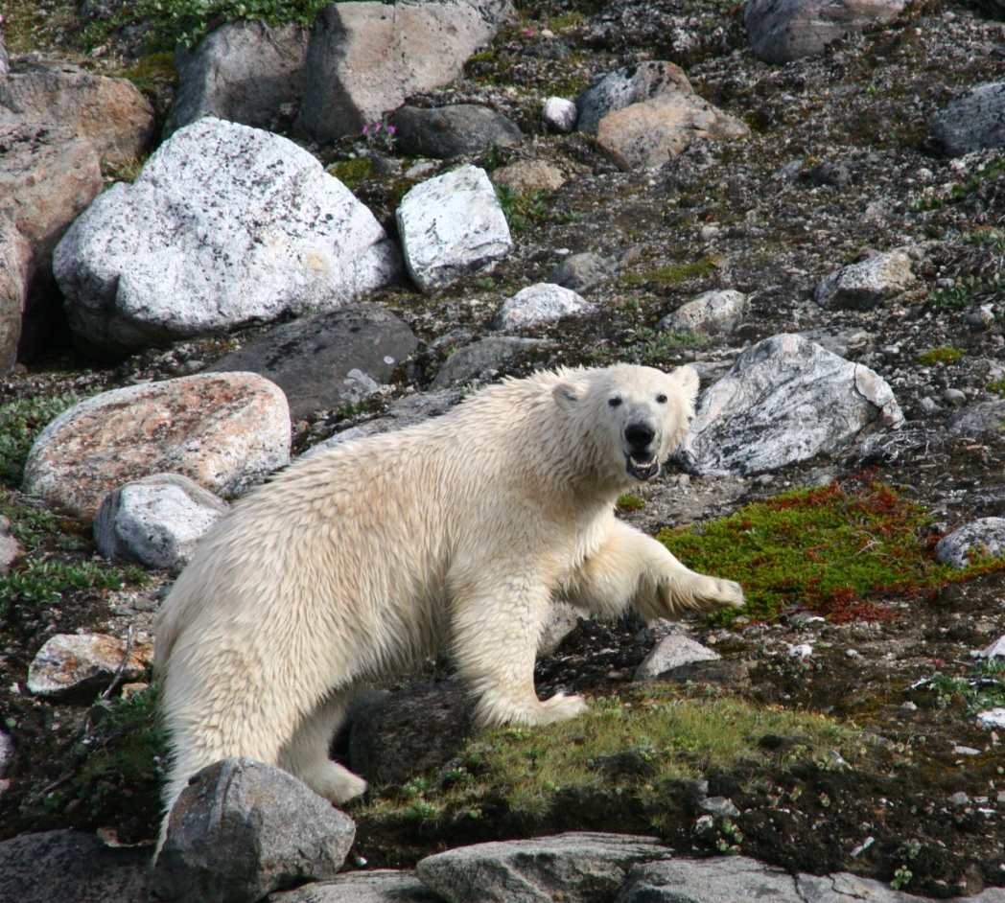
Tahiuyakjuami Nanuit Munagitjutighaitnik Aullatjutait Nunavumi
Atokataghugo hamna aolatjutaoyok, ukkua Sanikiluaq-mi HTO-kut ikkayokhimaliktot monagitjutighaitnik nanuit amigaitilangit angoniakutighat ihoaghivlogit.
Ukkua HTO-kut nakoatot atoghutjuk monagitialiktat hamna aolatjutaoyok tatvalo nanuit angotighaitnik pitiaghotik atogaghanik hivonighami okioni.

Slide 9
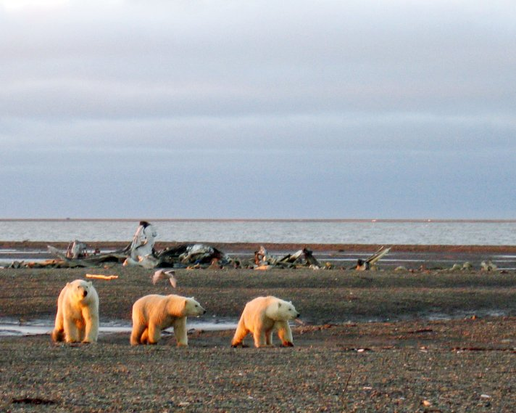
Ihomalutaoyut
Ilangit ihomalotaoyot ilaliotihimayot amihovalaligamik nanuit tukkutigivalikmata tingmiatnik tatva taima ihoilotaoliktok avatilikinikmik
Hapkua mittiit illagiyaongmata nikkinagiyaovlotik Sanikiluaq-miunit
Tatvataok ihomalutaongmiyok nanuit tikkitpaliakatalikmata nunaliitnun.
Sanikiluaq-mi HTO-kut havagivalialiktat hamna nunaliitni monagitjutighaita paknaiyaotighamik, una naonaiyaktat anniktailitjutighanik tatvalo hapkua tikkitailitjutighat nanuknut ulugianaktumingitangita inuit tatvalo nanminikutait nanuknit tikkitagaikpata nunaliitnun.
Taimaitmat, hamna nanunik angoniaknik huli ihomagiyaoloaktok tatva illiitkohiktotaongmat tatvalu hapkua nanuit amigaikpalangitangita taima ammiknakpalalikmata nanuit kuyaginak.

Slide 10
Tahiuyakjuami Nanuit Munagitjutighaitnik Aullatjutait Nunavumi
Sanikiluaq tatva piunighaoyok tamaitni nunalliitni kanok hapkua HTO-guyot Nunavumi havaghaitnik monagitiaghugit angoniakutaovaktot atotiaghugit tatvalu pitiaghugit hapkua ihomagiyaoyot uvalu illipkagaovaktot.
Koanakpiakuhi

